Slide 1


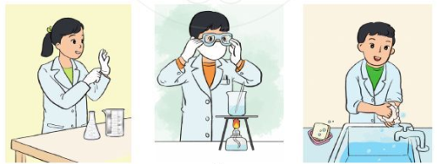
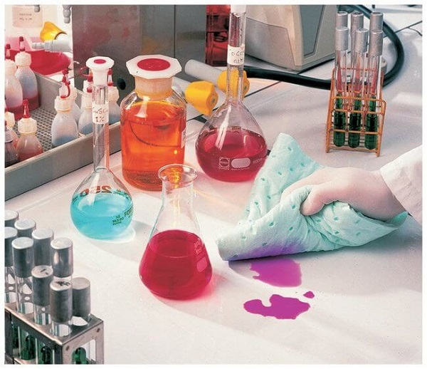


Slide 2
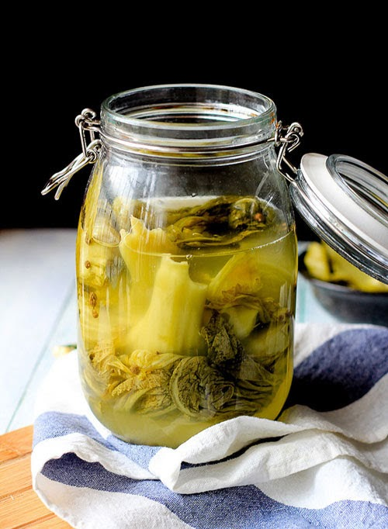
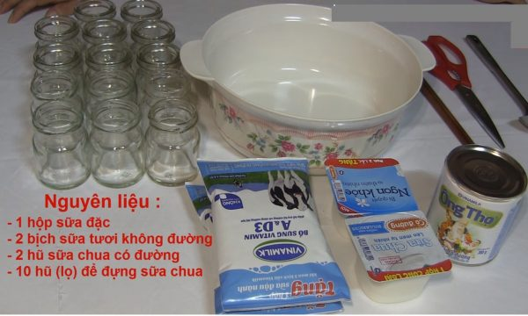

Slide 3
BÀI 18: THỰC HÀNH QUAN SÁT VI KHUẨN.
TÌM HIỂU CÁC BƯỚC LÀM SỮA CHUA.
1. CHUẨN BỊ
NỘI DUNG
2. CÁC BƯỚC TIẾN HÀNH
3. BÁO CÁO KẾT QUẢ

Slide 4
1. CHUẨN BỊ
DỤNG CỤ:
+ Kính hiển vi, giấy lọc.
+ Lam kính, lamen, pipette.
+ Tiêu bản mẫu.
HOÁ CHẤT: xanh methylene, nước cất.
MẪU VẬT: lọ nước dưa, cà muối.

Slide 5
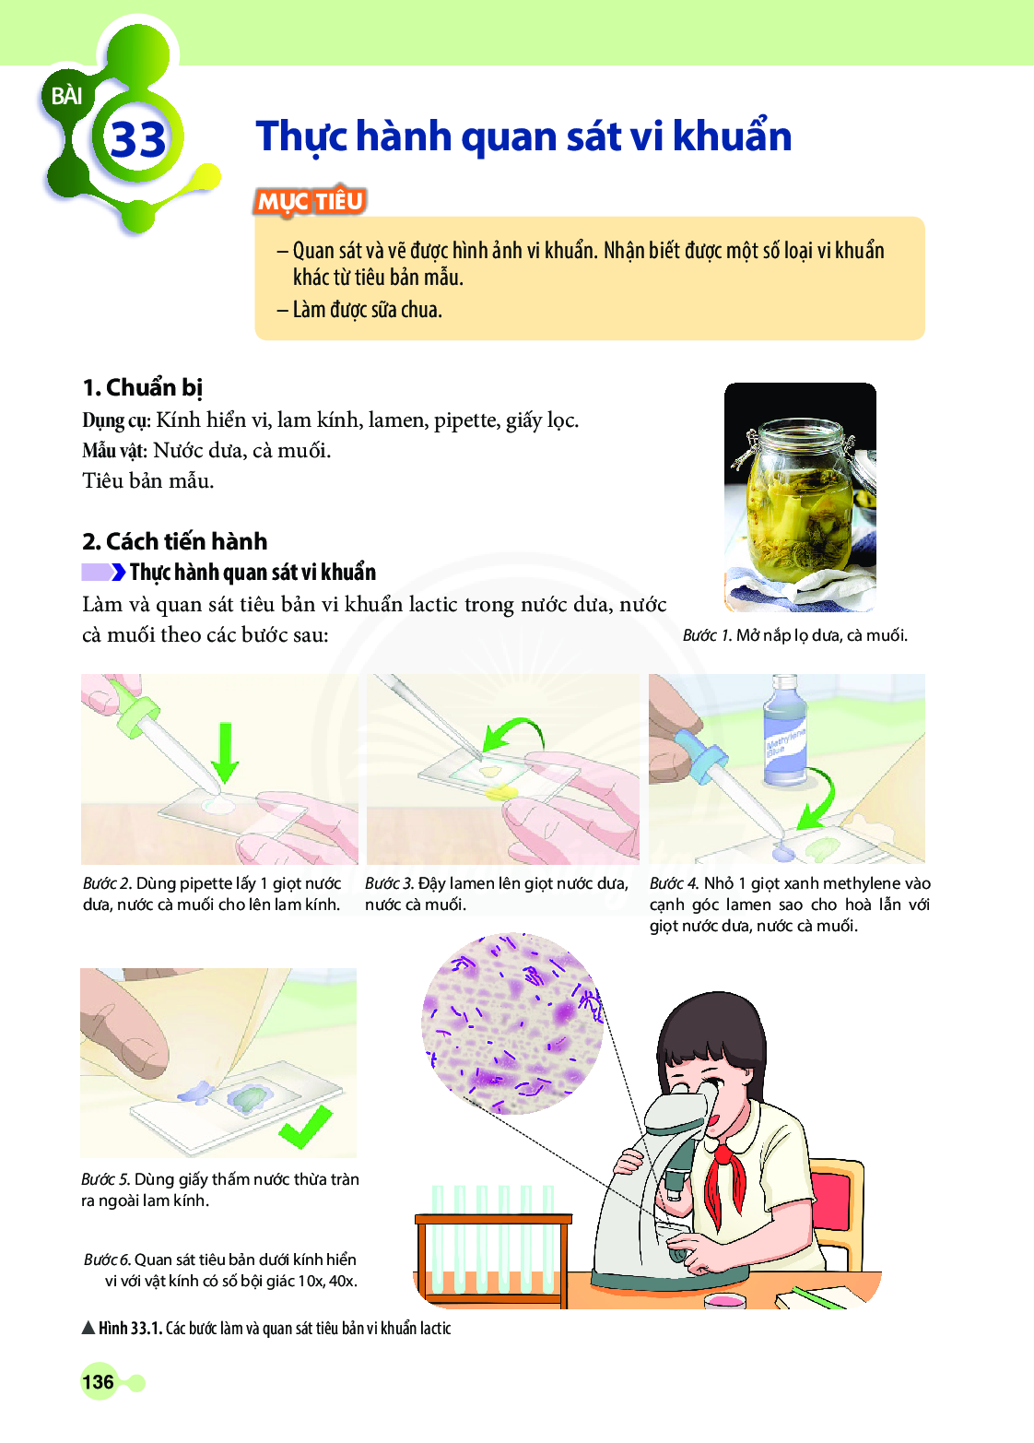
2. CÁCH TIẾN HÀNH
a) Thực hành quan sát vi khuẩn.
Bước 2: Dùng pipette lấy 1 giọt nước dưa, nước cà muối cho lên lam kính.
Bước 1: Mở nắp lọ dưa, cà muối

Slide 6
Bước 4. Nhỏ 1 giọt xanh methylene vào cạnh góc lamen sao cho hoà lẫn với giọt nước dưa, nước cà muối.
Bước 3: Đậy lamen lên giọt nước dưa, nước cà muối.
Notes:
Tại sao phải sử dụng nhiên liệu an toàn, hiệu quả?

Slide 7
Bước 5: Dùng giấy thấm nước thừa tràn ra ngoài lam kính.
Bước 6: Quan sát tiêu bản dưới kính hiển vi với vật kính có độ bội giác 10x, 40x.

Slide 8
b) Hướng dẫn làm sữa chua.
CHUẨN BỊ:
Nguyên liệu:
+ Sữa chua hộp 100g. + Sữa đặc có đường: 1 hộp 380g.
+ Nước đun sôi 500ml. + Nước đun sôi để nguội: 500ml
Dụng cụ: cốc thuỷ tinh, nồi ủ hoặc thùng xốp, đũa, chậu thuỷ tinh, nhiệt kế.

Slide 10
Cách tiến hành: mỗi nhóm thực hiện theo các bước sau:
+ Bước 1: Mở hộp sữa đặc và đổ vào chậu thuỷ tinh.
+ Bước 2: Thêm vào chậu thuỷ tinh 1 lít nước theo tỉ lệ: ½ nước vừa đun sôi: ½ nước để nguội và khuấy đều sao cho nhiệt độ hỗn hợp khoảng 50 C
+ Bước 3: Cho vào hỗn hợp trên một hộp sữa chua để bổ sung vi khuẩn lactic, khuấy nhẹ, đều tay.
+ Bước 4: Múc hỗn hợp sữa chua vào các cốc nhỏ có nắp đậy

Slide 11
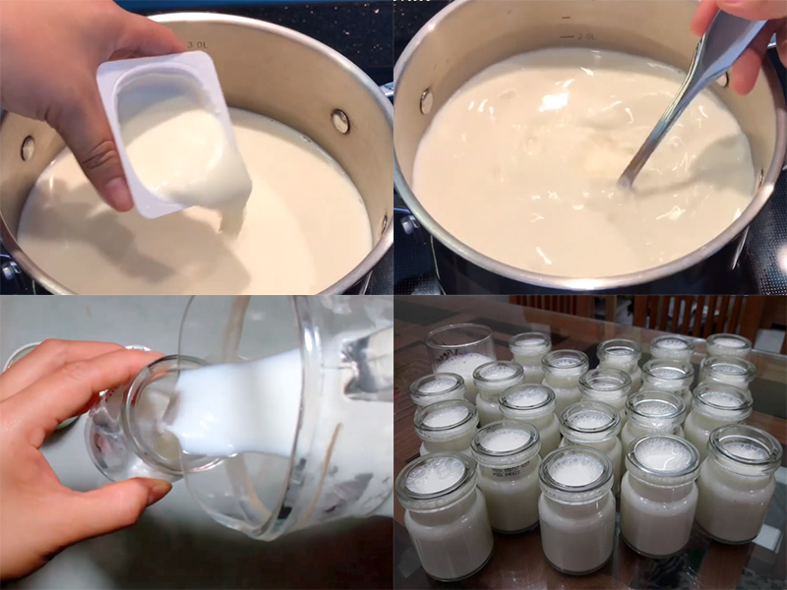

Slide 12
+ Bước 5: Xếp các cốc vào nồi ủ hoặc thùng xốp rồi ủ khoảng 8 – 12 giờ
+ Bước 6: Bảo quản sữa chua đã ủ trong ngăn mát tủ lạnh.

Slide 13
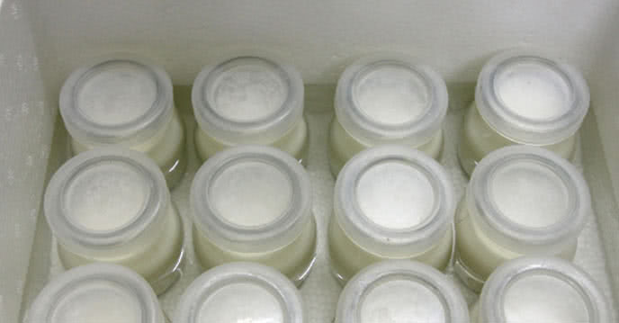
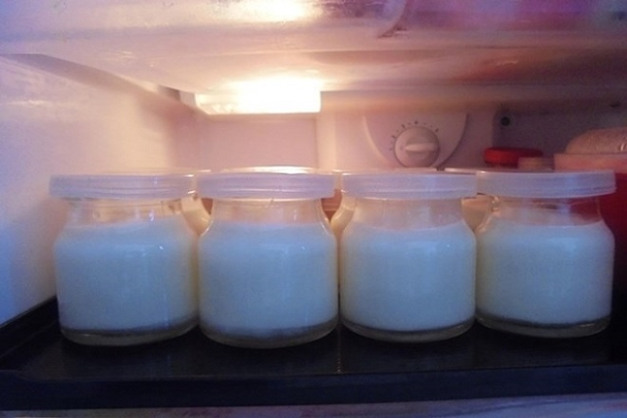

Slide 14
3. BÁO CÁO THỰC HÀNH
      Báo cáo: kết quả quan sát tế bào sinh vật.
Thứ……..ngày…….tháng…….năm…….
Nhóm ………lớp……..
Vẽ và mô tả hình dạng vi khuẩn lactic có trong tiêu bản.
Vẽ và nhận dạng một số vi khuẩn có trong tiêu bản mẫu.

